Slide 1










Thứ … ngày … tháng … năm …

Slide 2




Slide 3


+ Đầu tiên, GV nói: “Tôi cần”. Sau đó, HS hỏi: “Bạn cần gì?”
+ GV nói: “Tôi cần + (tên gọi 1 chi tiết trong bộ lắp ghép mô hình kĩ thuật dùng để lắp xe điện chạy bằng pin)”.
+ Trong vòng 5 giây, HS cần tìm thật nhanh và giơ cao chi tiết đó lên.
+ GV tiếp tục hỏi: “Bạn có bao nhiêu?”
+ Cả lớp trả lời đồng thanh: “Tôi có + (số lượng cần thiết của chi tiết đó)”

Slide 4


Slide 5


Thảo luận theo nhóm 4 để sắp xếp quy trình lắp ráp mô hình bằng cách quan sát quá trình tiến hành lắp mẫu mô hình

Slide 6
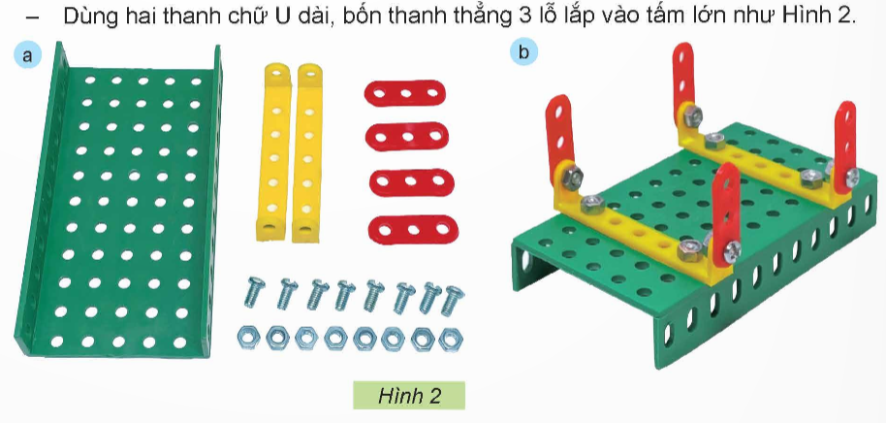
Bước 1: Lắp khung xe

Slide 7
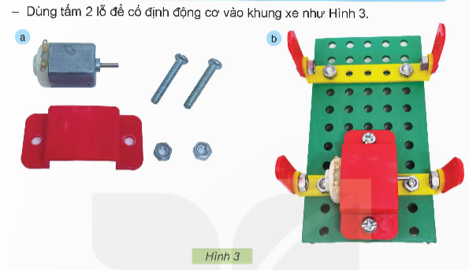
Bước 2: Lắp động cơ và giá pin vào khung xe.

Slide 8
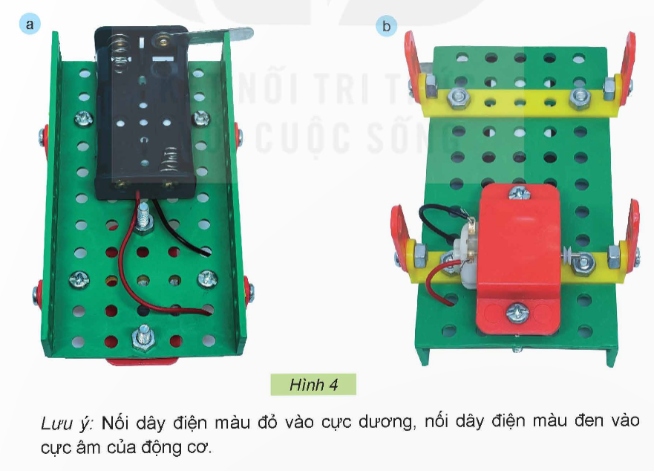
Dùng băng dính 2 mặt để cố định 2 pin tiểu vào khung xe và nối 2 đầu dây điện của giá 2 pin tiểu với 2 cực của động cơ như Hình 4

Slide 9
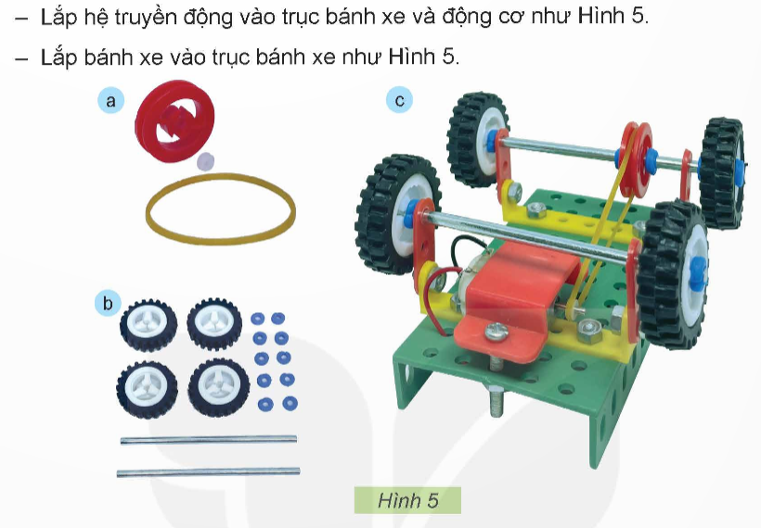
Bước 3: Lắp hệ thống truyền động vào trục và bánh xe.

Slide 10
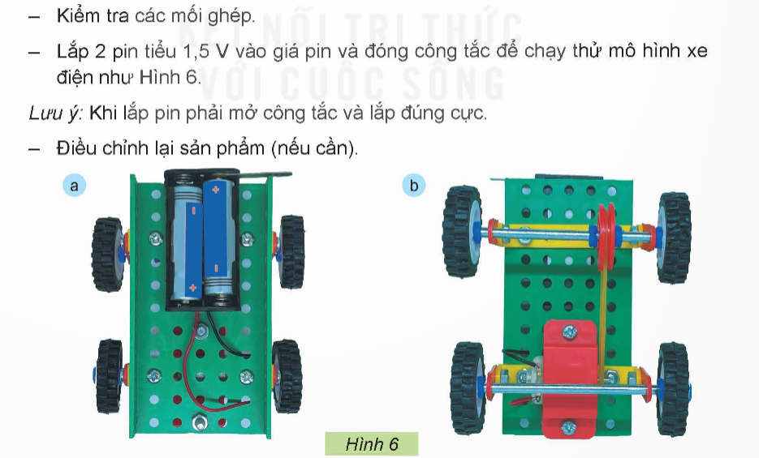
Bước 4: Kiểm tra hoạt động của mô hình.

Slide 11




Thực hiện lắp ráp mô hình theo 4 bước

Slide 12


Nhắc lại quy trình lắp ráp mô hình xe điện chạy bằng pin.

Slide 13

+ Bước 1: Lắp khung xe
+ Bước 2: Lắp động cơ và giá pin vào khung xe.
+ Bước 3: Lắp hệ thống truyền động vào trục và bánh xe.
+ Bước 4: Kiểm tra hoạt động của mô hình.

Slide 14



